Slide 1
Structuri pentru Implementarea Sistemelor Discrete

Slide 2
Structuri pentru Implementarea Sistemelor Discrete
Structuri
    În formă directă,
    în cascadă,
    în paralel,
    lattice,
    în spatiul starilor

Slide 3
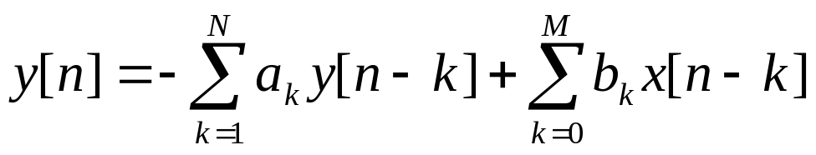
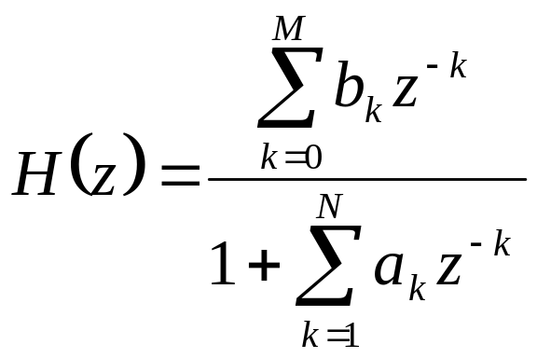
Consideraţii asupra implementării sistemelor discrete SDLIT
Ecuaţia cu diferenţe cu coeficienţi constanţi descrisă de relaţia
Funcţia de sistem
(1)
(2)

Slide 4
Consideraţii asupra implementării sistemelor discrete SDLIT
De ce nu sunt implementate direct cele două relaţii şi ce beneficii decurg din rearanjarea acestora în diverse moduri.
Factorii importanţi care determină alegerea unei structuri particulare sunt:
  complexitatea calculului,
  necesarul de memorie,
  efectele lungimii finite a cuvintelor asupra performanţelor sistemului.

Slide 5
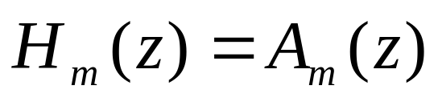
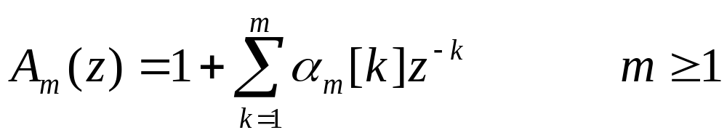
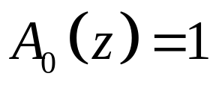
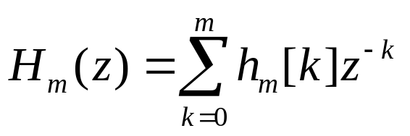
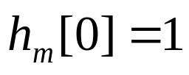
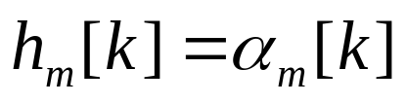
Structura lattice
Utilizată în implementarea filtrelor adaptive
Se consideră o succesiune de filtre FIR cu funcţiile de transfer
m = 0, 1, 2, ..., M - 1
unde
si
Răspunsul la impuls al filtrului de ordin m este si k = 1, 2, …., m
(3)
(4)

Slide 6
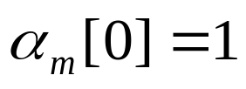


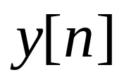
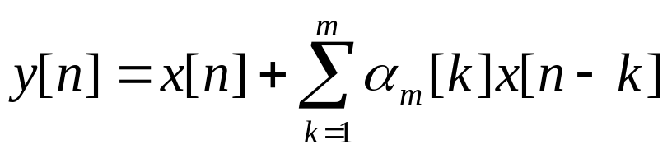
Structura lattice
Se defineşte . Dacă este secvenţa de intrare în filtrul şi secvenţa de ieşire, se poate scrie
Două structuri de realizare a filtrelor FIR în forma directă sunt date în figura
(5)

Slide 7
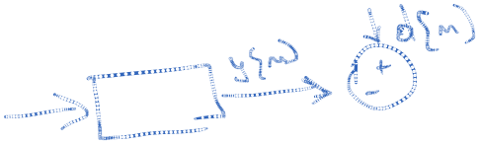

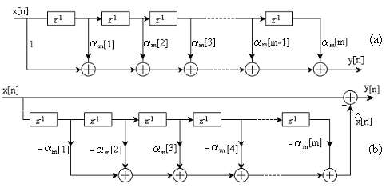
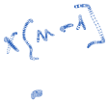

Structura lattice
Figura 1. Forma directă de realizare pentru (a) un filtru FIR,
(b) un filtru FIR predictor

Slide 8
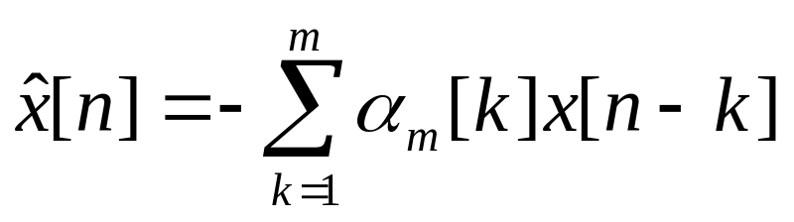

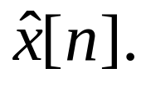
Structura lattice
Structurile din figura 1 sunt în strânsă legătură cu predicţia liniară, unde
este valoarea prezisă a lui x[n] pe baza a m intrări anterioare, x[n-1], x[n-2], …, x[n-m], iar , dat de (5), reprezintă eroarea de predicţie.
Ieşirea filtrului FIR dată de relaţia (5) poate fi văzută ca eroarea între valoarea adevărată a semnalului x[n] şi valoarea prezisă
(6)

Slide 9
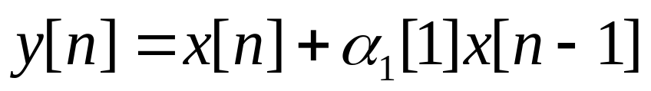
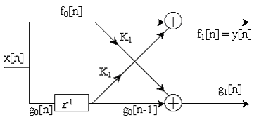
Structura lattice
Se consideră un filtru de ordinul m = 1. Ieşirea unui astfel de filtru este
K₁=α₁[1] coeficient de reflexie.
(7)
Figura 2. Filtru lattice cu o treapta

Slide 10
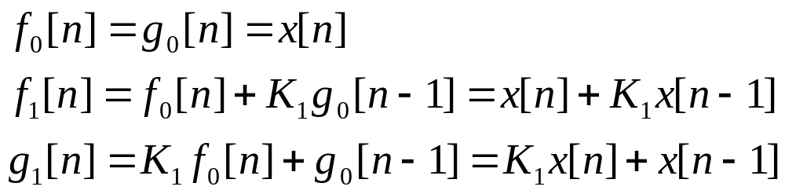
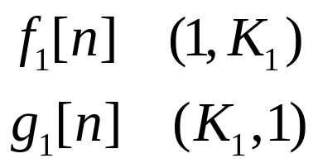
Structura lattice
Pentru această structură se pot scrie relaţiile:
Obs.
Se consideră un filtru FIR pentru care m = 2.
Ieşirea structurii în formă directă este
(8)
(9)

Slide 11
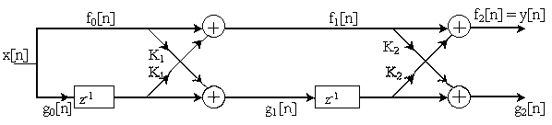
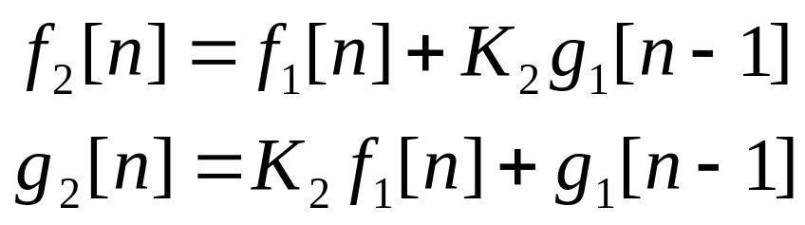
Structura lattice
ieşirea din treapta a doua este
Figura 3. Filtru lattice cu două trepte
(10)

Slide 12
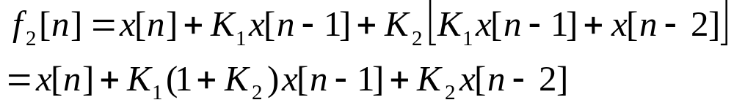
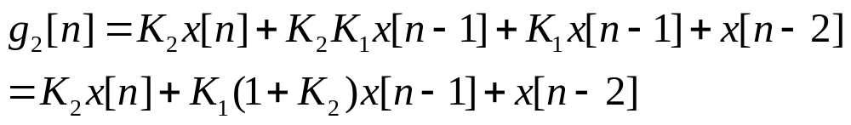
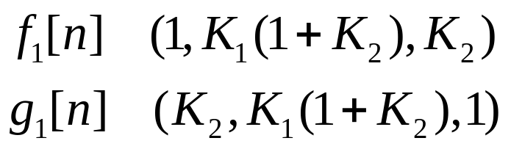
Structura lattice
Înlocuind f₁[n] şi g₁[n] din relaţia (8) în relaţia (10) se obţine
Obs.
(11)
(12)

Slide 13
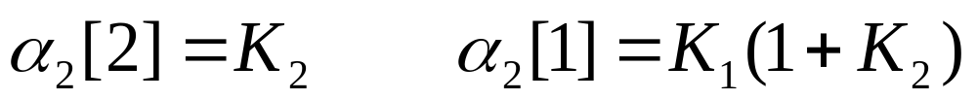
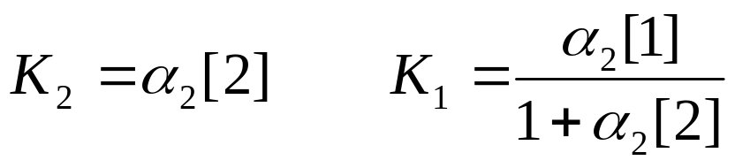
Structura lattice
Relaţia (11) este identică cu ieşirea filtrului FIR în forma directă dată de (9), dacă
sau, echivalent
(13)
(13’)

Slide 14
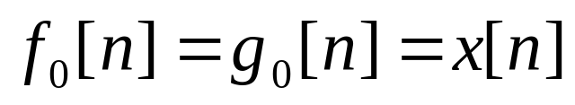
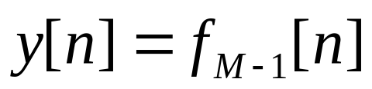
Structura lattice
Se poate demonstra prin inducţie echivalenţa dintre filtrul FIR de ordin m implementat în forma directă şi filtrul lattice de ordin m sau cu m trepte
Ieşirea filtrului cu (M-1) trepte corespunde ieşirii filtrului FIR de ordin (M-1). Prin urmare
(14)
(15)
(16)

Slide 15
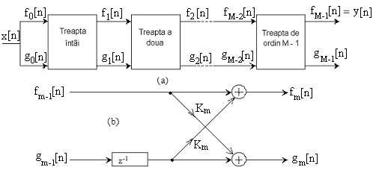
Structura lattice
Figura 4. Filtru lattice cu M-1 trepte, (b) Structura unei trepte

Slide 16
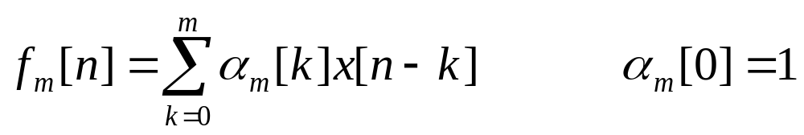
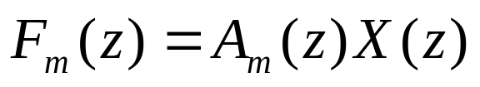
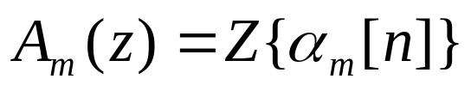
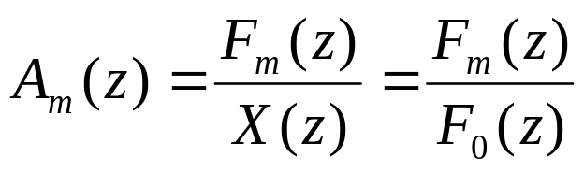
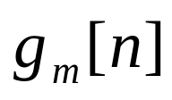
Structura lattice
ieşirea f_{m}[n] a unui filtru lattice de ordin m
unde
sau, echivalent
exprimată sub forma unei sume de convoluţie cu coeficientii β_{m}[n]
(17)
(18)
(19)

Slide 17
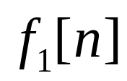


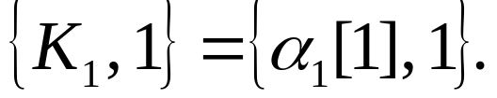
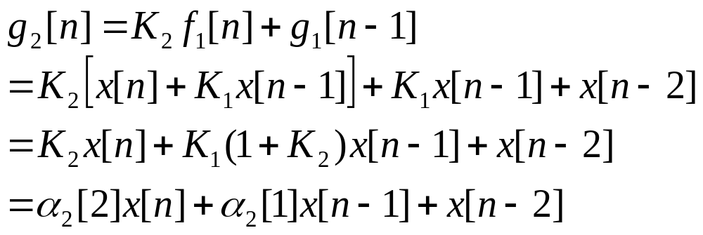
Structura lattice
coeficienţii filtrului care produce ieşirea sunt
coeficienţii filtrului cu ieşirea
sunt
Aceste seturi de coeficienţi sunt în ordine inversă.

Slide 18
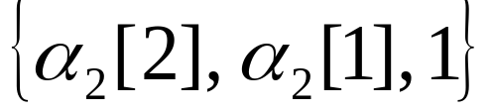

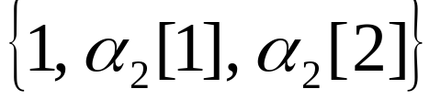
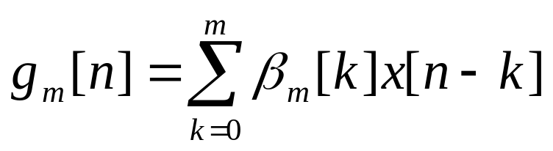

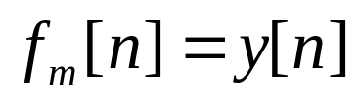
Structura lattice
coeficienţii filtrului sunt , iar pentru filtrul ce produce ieşirea sunt
coeficienţii sunt asociaţi cu ai filtrului care produce ieşirea , dar opereaza in ordine inversa.
(20)

Slide 19
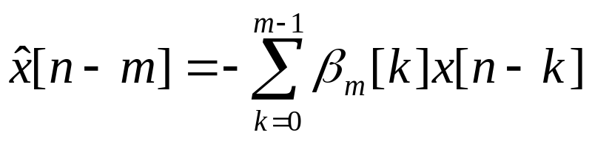

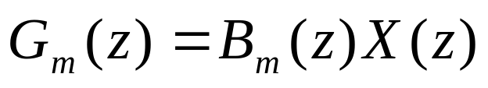
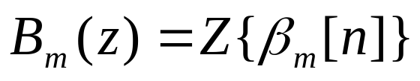
Structura lattice
valorile x[n], x[n-1], . . . ,x[n-m+1], sunt utilizate pentru predicţia liniară a eşantionului de semnal x[n-m]
k = 0, 1, . . . ,m
Predicţia efectuată pe baza relaţiei (21) se numeşte predicţie inversă sau înapoi
unde
(21)
(22)
(23)

Slide 20
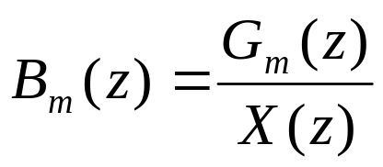
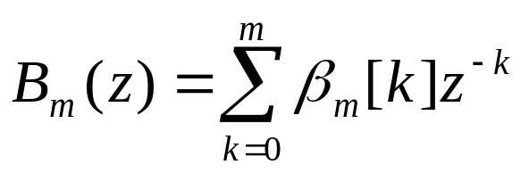
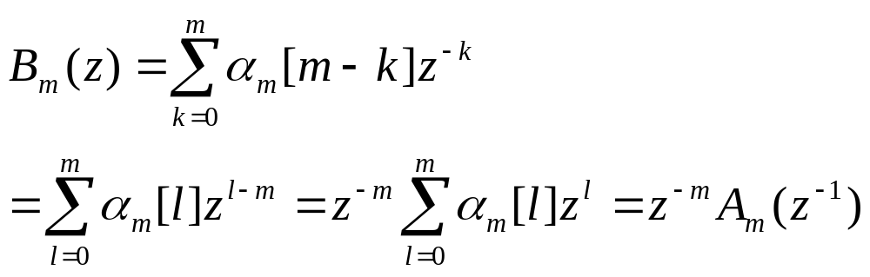

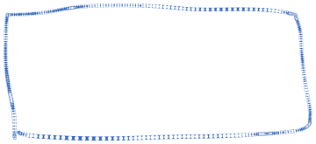
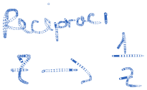



Structura lattice
zerourile filtrului FIR cu funcţia de transfer sunt reciproce zerourilor lui . Din acest motiv este numit polinom reciproc sau invers al lui
(24)
(25)
(26)

Slide 21







Structura lattice
m = 1, 2, . . . , M-1
m = 1, 2, . . . , M-1
m = 1, 2, . . . , M-1
m = 1, 2, . . . , M-1
(27)
(28)
(29)
(30)
(31)
(32)
(33)

Slide 22







Conversia coeficienţilor structurii lattice în coeficienţi ai filtrului în formă directă
m = 1, 2, . . . , M-1
m = 1, 2, . . . , M-1
soluţia se obţine recursiv, începând cu rangul m = 1
determinarea recursivă a coeficienţilor
(34)
(35)
(36)
(37)

Slide 23





Conversia coeficienţilor structurii lattice în coeficienţi ai filtrului în formă directă
(38)
(39)
(40)

Slide 24




Conversia coeficienţilor filtrului FIR din forma directă în coeficienţi ai structurii lattice
Dacă se cunosc coeficienţii filtrului FIR pentru implementarea în formă directă sau, echivalent, polinomul şi se doreşte determinarea coeficienţilor corespunzători structurii lattice, de ordin m, atunci
Pentru a obţine coeficientul sunt necesare polinoamele
Trebuie calculate succesiv polinoamele , începând de la m = M-1 până la m = 1.

Slide 25







Conversia coeficienţilor structurii lattice în coeficienţi ai filtrului în formă directă
procedura este operaţională atât timp cît pentru m = 1, 2, ...,M-1
pentru m = M-1, M-2,...,1 se obţine
(41)
(42)
(43)

Slide 26



Structuri lattice numai cu poli pentru implementarea sistemelor IIR
Fie un sistem numai cu poli cu funcţia de sistem
Ecuaţia cu diferenţe pentru acest sistem IIR este
(44)
(45)
Figura 5. Implementarea în formă directă a unui sistem numai cu poli

Slide 27



Structuri lattice numai cu poli pentru implementarea sistemelor IIR
În relaţia (45) se inversează intrarea cu ieşirea
echivalent,
Ecuaţia (47) descrie un sistem FIR cu funcţia de sistem
Un sistem poate fi obţinut din celălalt interschimbând intrarea cu ieşirea.
(46)
(47)

Slide 28





Structuri lattice numai cu poli pentru implementarea sistemelor IIR
Pentru filtrul lattice numai cu zerouri se redefineşte intrarea ca fiind
iar iesirea ca
Valorile se calculeaza în ordine descrescătoare
Ecuaţia (16) pentru rămâne neschimbată
(48)
(49)

Slide 29








Structuri lattice numai cu poli pentru implementarea sistemelor IIR
care corespunde structurii din figura
(50)
(51)
(52)
(53)
Figura 6. Structura lattice pentru un filtru IIR numai cu poli

Slide 30



Structuri lattice numai cu poli pentru implementarea sistemelor IIR
In cazul în care N = 1, ecuaţiile (50) si (51) se reduc la
(54b) reprezintă un sistem IIR numai cu poli,
(55) reprezintă un sistem FIR de ordinul întâi
(54a)
(54b)
(55)

Slide 31

Structuri lattice numai cu poli pentru implementarea sistemelor IIR
Cazul N=2
Figura 7. Implementarea structurii lattice pentru un sistem IIR
a) cu un pol şi b) cu doi poli

Slide 32


Structuri lattice numai cu poli pentru implementarea sistemelor IIR
Ecuaţiile corespunzătoare acestei structuri sunt
(56)
(57)
(58)
(59)

Slide 33

Structuri lattice numai cu poli pentru implementarea sistemelor IIR
Ecuaţiile corespunzătoare acestei structuri sunt
(a)
(b)
(c)
(d)
(56)
(e)
(f)
(57)

Slide 34

Structuri lattice numai cu poli pentru implementarea sistemelor IIR
Ecuaţiile corespunzătoare acestei structuri sunt
(57) – sistem IIR cu 2 poli
(58) – sistem FIR cu două zerouri
Functia de sistem pentru sistemul numai cu poli, respectiv zerouri
(58)
(59)

Slide 35





Structuri lattice numai cu poli pentru implementarea sistemelor IIR
(60)
structura lattice numai cu poli are o cale numai cu zerouri cu intrarea
şi ieşirea , identică cu calea corespunzătoare numai cu zerouri în structura lattice numai cu zerouri.
- funcţia de sistem pentru calea numai cu zerouri comună ambelor structuri lattice, ( înapoi sau invers).

Slide 36


Structuri lattice numai cu poli pentru implementarea sistemelor IIR
Structurile lattice numai cu zerouri şi numai cu poli sunt caracterizate de aceiaşi parametri lattice K₁, K₂, …,K_{N} .
Cele două structuri lattice diferă doar prin interconexiunile grafurilor de semnal.
Algoritmii pentru conversia coeficienţilor ai implementării în formă directă a unui sistem FIR în parametri lattice, şi invers, se aplică la fel şi structurii numai cu poli.

Slide 37



Structuri lattice cu poli şi zerouri pentru implementarea sistemelor IIR
Structura lattice numai cu poli reprezintă blocul constructiv de bază pentru structuri de tip lattice care conţin atât poli cât şi zerouri.
Un sistem IIR cu
funcţia de sistem
În structura în formă directă II, sistemul din (61) este descris de ecuaţiile cu diferenţe (sistem numai cu poli)
(61)
(62)

Slide 38


Structuri lattice cu poli şi zerouri pentru implementarea sistemelor IIR
(63) reprezintă relaţia funcţională intrare–ieşire a unui sistem numai cu zerouri.
Ieşirea sistemului numai cu zerouri este o combinaţie liniară de ieşiri întârziate ale sistemului numai cu poli
(63)
Figura 8. Forma directă II de implementare a unui sistem IIR pentru N=M

Slide 39




Structuri lattice cu poli şi zerouri pentru implementarea sistemelor IIR
Zerourile rezultă prin formarea unor combinaţii liniare din ieşirile anterioare.
este un sistem numai cu zerouri.
Orice combinaţie liniară de este, de asemenea, un sistem numai cu zerouri.
O structură lattice numai cu poli cu parametrii
căreia i se adăugă o scară care realizează o combinaţie liniară de cu ponderile are ca rezultat un sistem IIR cu poli şi zerouri.

Slide 40


Structuri lattice cu poli şi zerouri pentru implementarea sistemelor IIR
Funcţia de sistem corespunzătoare sistemului cu poli şi zerouri este
Functia de sistem a sistemului cu poli si zerouri
(64)
(65)

Slide 41





Structuri lattice cu poli şi zerouri pentru implementarea sistemelor IIR
si
(66)
(67)
Figura 9. Structura lattice scară pentru realizarea unui sistem cu poli si zerouri

Slide 42







Structuri lattice cu poli şi zerouri pentru implementarea sistemelor IIR
Sunt determinaţi mai întâi parametrii structurii lattice numai cu poli.
Coeficienţii scării
pentru toţi m
Structurile filtrelor lattice-scară necesită un minimum de memorie dar nu şi un număr minim de multiplicări. Sunt cele mai folosite în aplicaţiile practice.
(68)
(69)
(70)
(71)

Slide 43




Implementarea şi analiza sistemelor discrete, liniare, invariante în timp pe baza variabilelor de stare
Descrierea internă implică o legătură între semnalele de intrare şi de ieşire şi un set adiţional de variabile numite variabile de stare.
  Un set de ecuaţii matematice ce pun în evidenţă relaţia dintre variabilele de stare ale sistemului şi semnalul de intrare;
  Un al doilea set de ecuaţii matematice ce stabilesc legătura între variabilele de stare şi intrarea curentă cu semnalul de ieşire.
Conceptul de stare
Definiţie. Starea unui sistem la momentul este cantitatea de informaţie ce trebuie furnizată la momentul , care, împreună cu semnalul de intrare pentru , determină în mod unic ieşirea pentru toţi .

Slide 44
Implementarea şi analiza sistemelor discrete, liniare, invariante în timp pe baza variabilelor de stare
În general, descrierea internă a sistemelor cauzale conţine două părți – una cu memorie și una fără memorie, descrise de două seturi de ecuaţii matematice:
  un set de ecuaţii, denumit ecuaţii de stare, ce exprimă variabilele de stare de la momentul n+1 în funcţie de variabilele de stare şi intrarea la momentul n;
  o ecuaţie, denumită ecuaţie de ieşire, ce exprimă ieşirea la momentul n în funcţie de variabilele de stare şi intrarea la acelaşi moment de timp.

Slide 45


Implementarea şi analiza sistemelor discrete, liniare, invariante în timp pe baza variabilelor de stare
exemple
În particular, pentru un sistem cauzal cu N variabile de stare
descrierea internă poate fi exprimată prin următoarele două seturi de ecuaţii:
  Ecuaţiile de stare
  i=1,2,…,N
  Ecuaţia de ieşire
(72)
(73)

Slide 46


Descrierea în spaţiul stărilor a sistemelor caracterizate de ecuaţii cu diferenţe
Fie un sistem discret, liniar, invariant în timp, cauzal, caracterizat de ecuaţia cu diferenţe
Implementarea sistemului în formă directă II este indicată în figura 10. Ca variabile de stare, se vor utiliza ieşirile celulelor de memorie ale sistemului.
(74)
(75)

Slide 47


Descrierea în spaţiul stărilor a sistemelor caracterizate de ecuaţii cu diferenţe
Figura 10. Realizarea (a) în forma directă II şi
(b) în spaţiul stărilor a sistemului descris de relaţia (74)

Slide 48


Descrierea în spaţiul stărilor a sistemelor caracterizate de ecuaţii cu diferenţe
(76)
(77)

Slide 49



Descrierea în spaţiul stărilor a sistemelor caracterizate de ecuaţii cu diferenţe
Figura 11. Realizarea (a) în forma directă II transpusă şi
(b) în spaţiul stărilor a sistemului descris de relaţia (74)

Slide 50







Descrierea în spaţiul stărilor a sistemelor caracterizate de ecuaţii cu diferenţe
(78)
(79)
(80)

Slide 51








Descrierea în spaţiul stărilor a sistemelor caracterizate de ecuaţii cu diferenţe
implementarea în spaţiul stărilor de tipul 1
Matriceal, relaţiile (75) şi (77) se scriu sub forma
(81)
(82)

Slide 52



Descrierea în spaţiul stărilor a sistemelor caracterizate de ecuaţii cu diferenţe
implementarea în spaţiul stărilor de tipul 2
Generalizare
(83)
(84)
(85)

Slide 53





Descrierea în spaţiul stărilor a sistemelor caracterizate de ecuaţii cu diferenţe
v[n] =
F= q = g =
v[n+1] = Fv[n] + qx[n]
(86)
(87)
(88)
(89)

Slide 54




Descrierea în spaţiul stărilor a sistemelor caracterizate de ecuaţii cu diferenţe
Implementarea de tipul 1 liniară şi invariantă în timp se obţine, alegând
F= q = g= d=
(90)

Slide 55



Descrierea în spaţiul stărilor a sistemelor caracterizate de ecuaţii cu diferenţe
Implementarea de tipul 2 se obţine cu alegerea
F= q = g= d=
(91)

Slide 56
















Relaţii de legătură între descrierea intrare-ieşire şi descrierea în spaţiul stărilor a SDLIT
Relaţiile intrare - ieşire nu descriu în mod unic structura internă a sistemului.
Se consideră un sistem SISO, N-dimensional, având reprezentarea în spaţiul stărilor
Fie P orice matrice NxN a cărei inversă, P⁻¹, există. Se defineşte
de unde
(92)
(93)
(94)
(95)
(96)
(97)

Slide 57



Relaţii de legătură între descrierea intrare-ieşire şi descrierea în spaţiul stărilor a SDLIT
ecuaţiile de stare pot fi exprimate ca
Printr-o transformare liniară simplă a variabilelor de stare, se generează un nou set de ecuaţii de stare şi o ecuaţie de ieşire, în care intrarea x[n] şi ieşirea y[n] sunt neschimbate.
Există un număr infinit de alegeri ale matricei de transformare P
Există un număr infinit de ecuaţii de stare şi structuri pentru un sistem.
O implementare internă se spune că este minimală dacă dimensiunea spaţiului stărilor (a numărului variabilelor de stare) este cea mai mică din toate realizările posibile.
(98)
(99)
(100)

